Slide 1
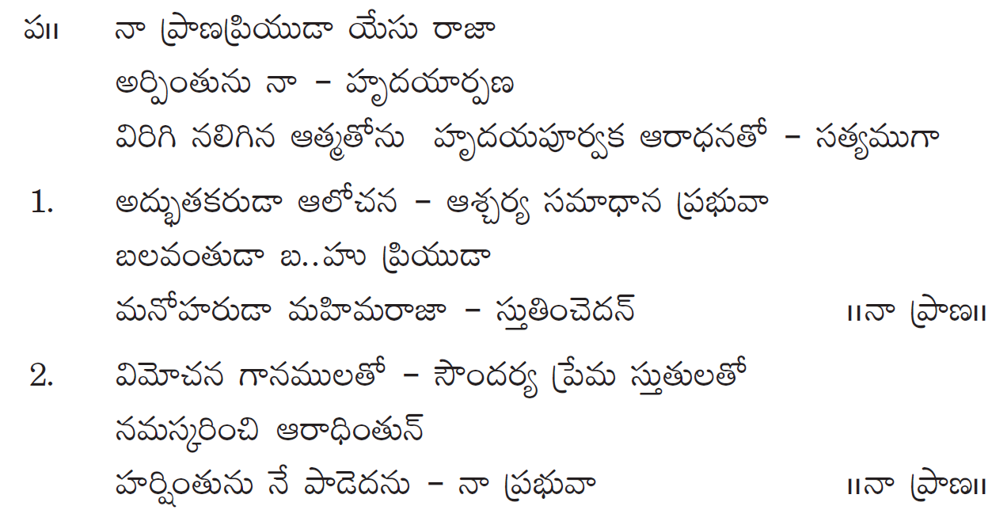
Naa Praana Priyudaa Yesu Raja

Slide 2
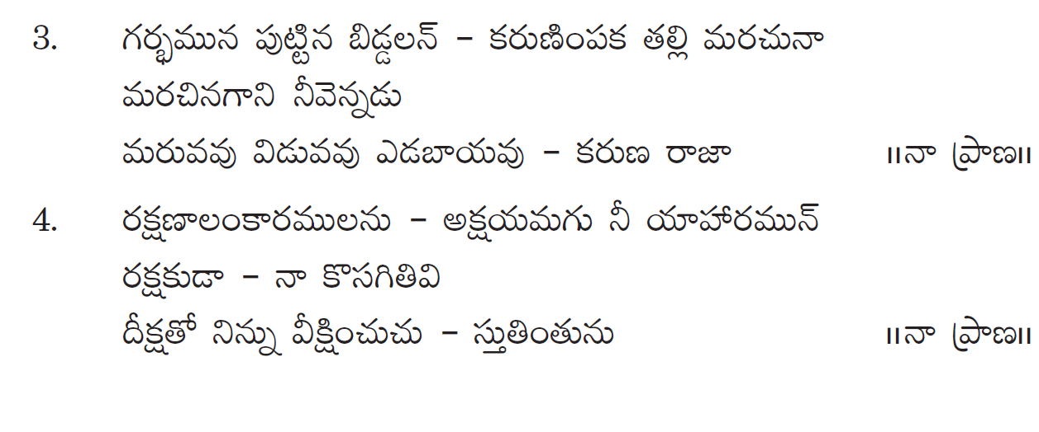
Naa Praana Priyudaa Yesu Raja

